Slide 1
第二单元 化学反应的方向、限度与速率
第1讲 化学反应的方向和限度 化学平衡常数

Slide 2
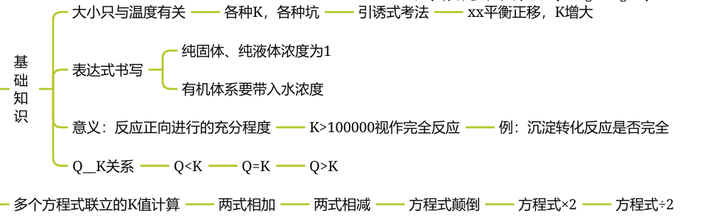

Slide 3
(2)将组成(物质的量分数)为2m%SO₂(g)、m%O₂(g)和q%N₂(g)的气体通入反应器，在温度t、压强p条件下进行反应。平衡时，若SO₂转化率为α，则SO₃压强为________，平衡常数K_{p}＝________ (以分压表示，分压＝总压×物质的量分数)。

Slide 4














































































Slide 6















































































Slide 7


Slide 8
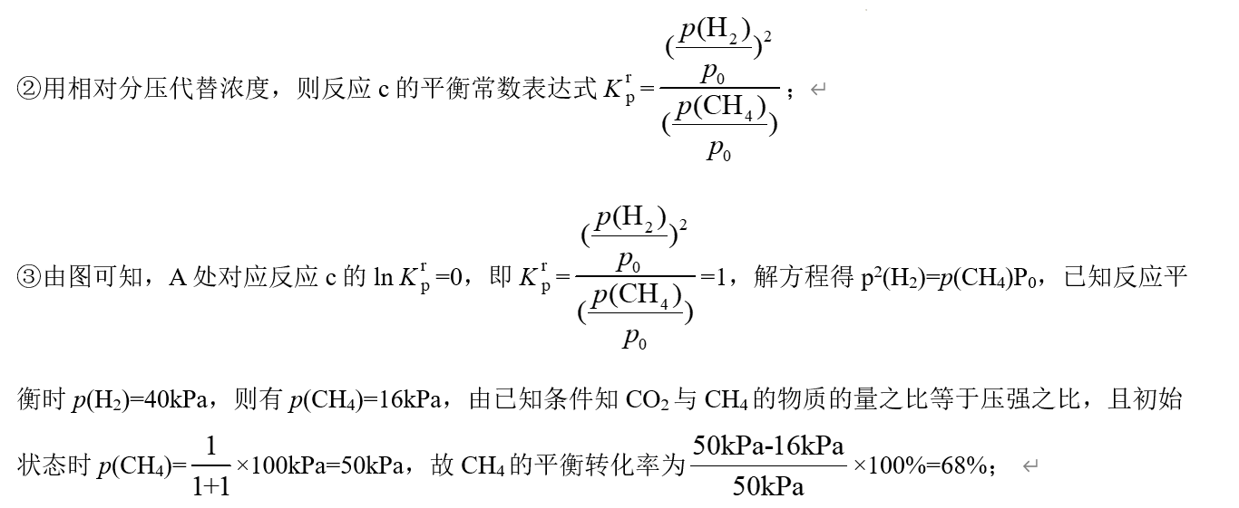

Slide 9
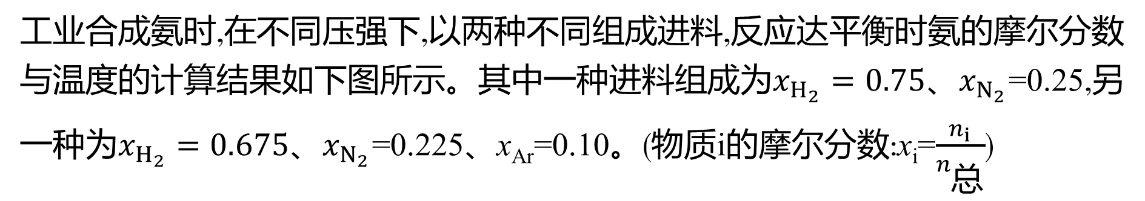
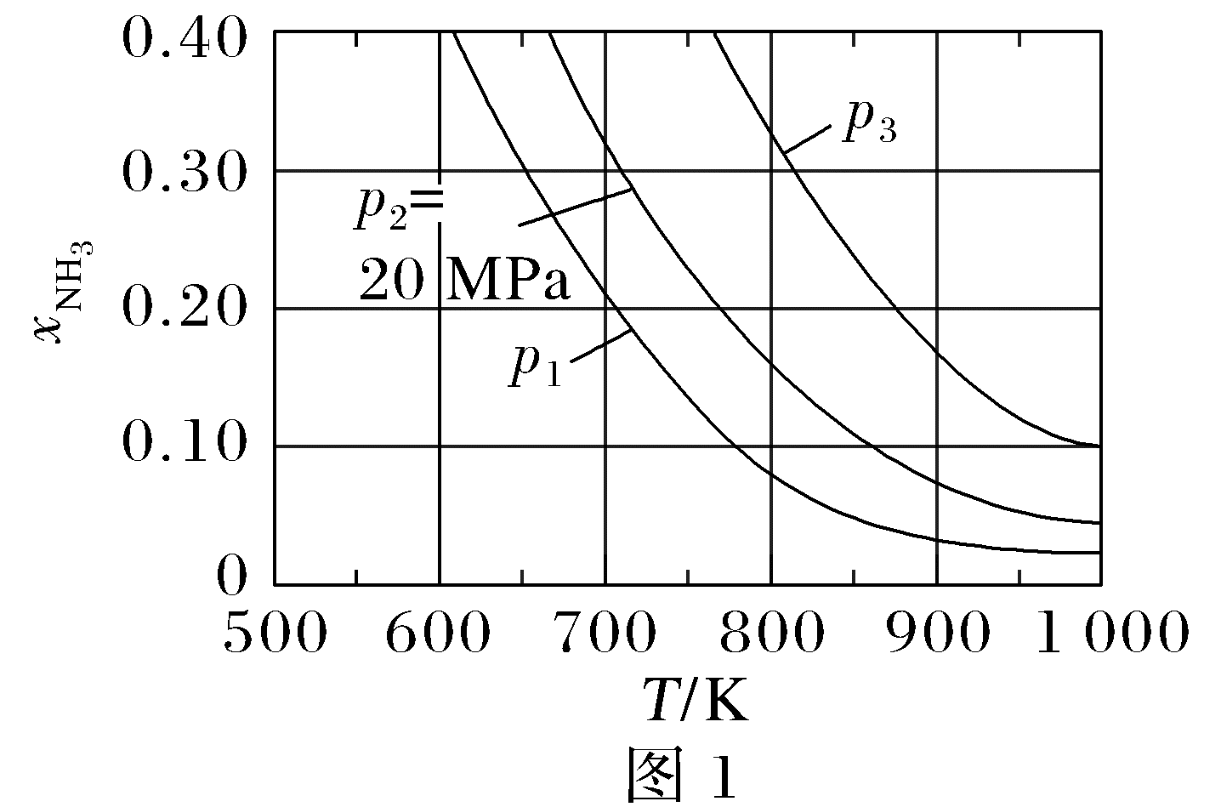
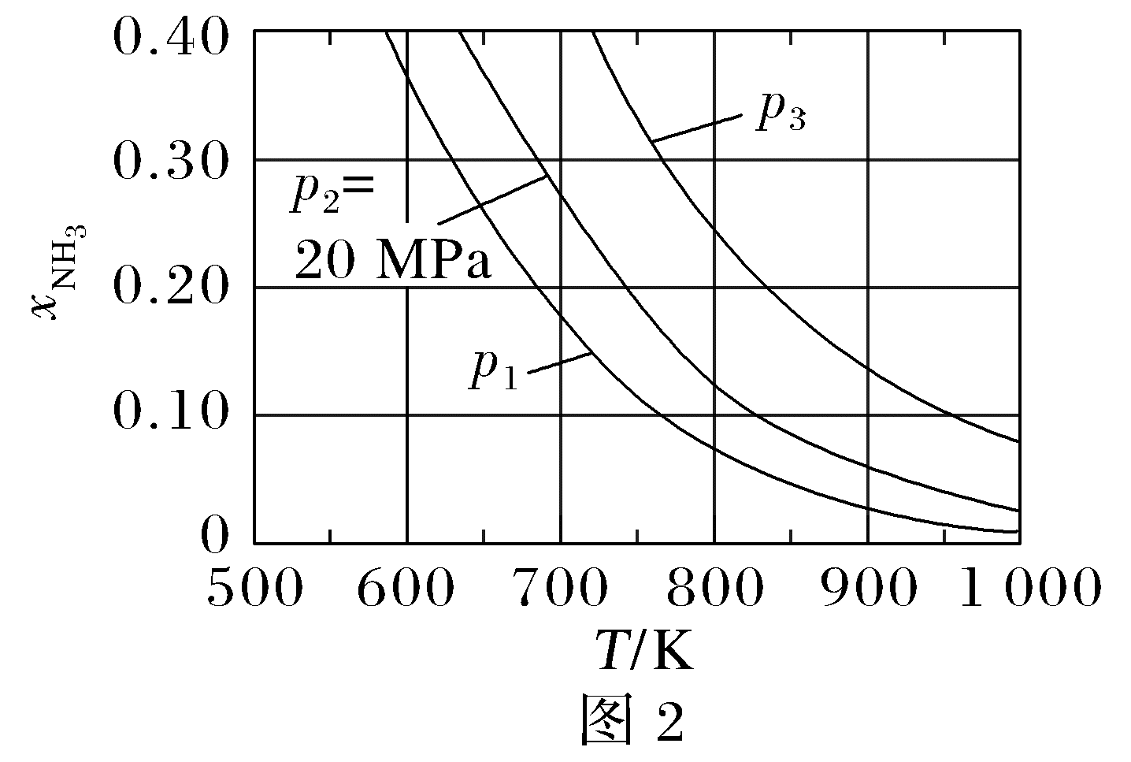
9.(2023·全国新课标卷)氨是最重要的化学品之一,我国目前氨的生产能力位居世界首位。回答下列问题:

Slide 11
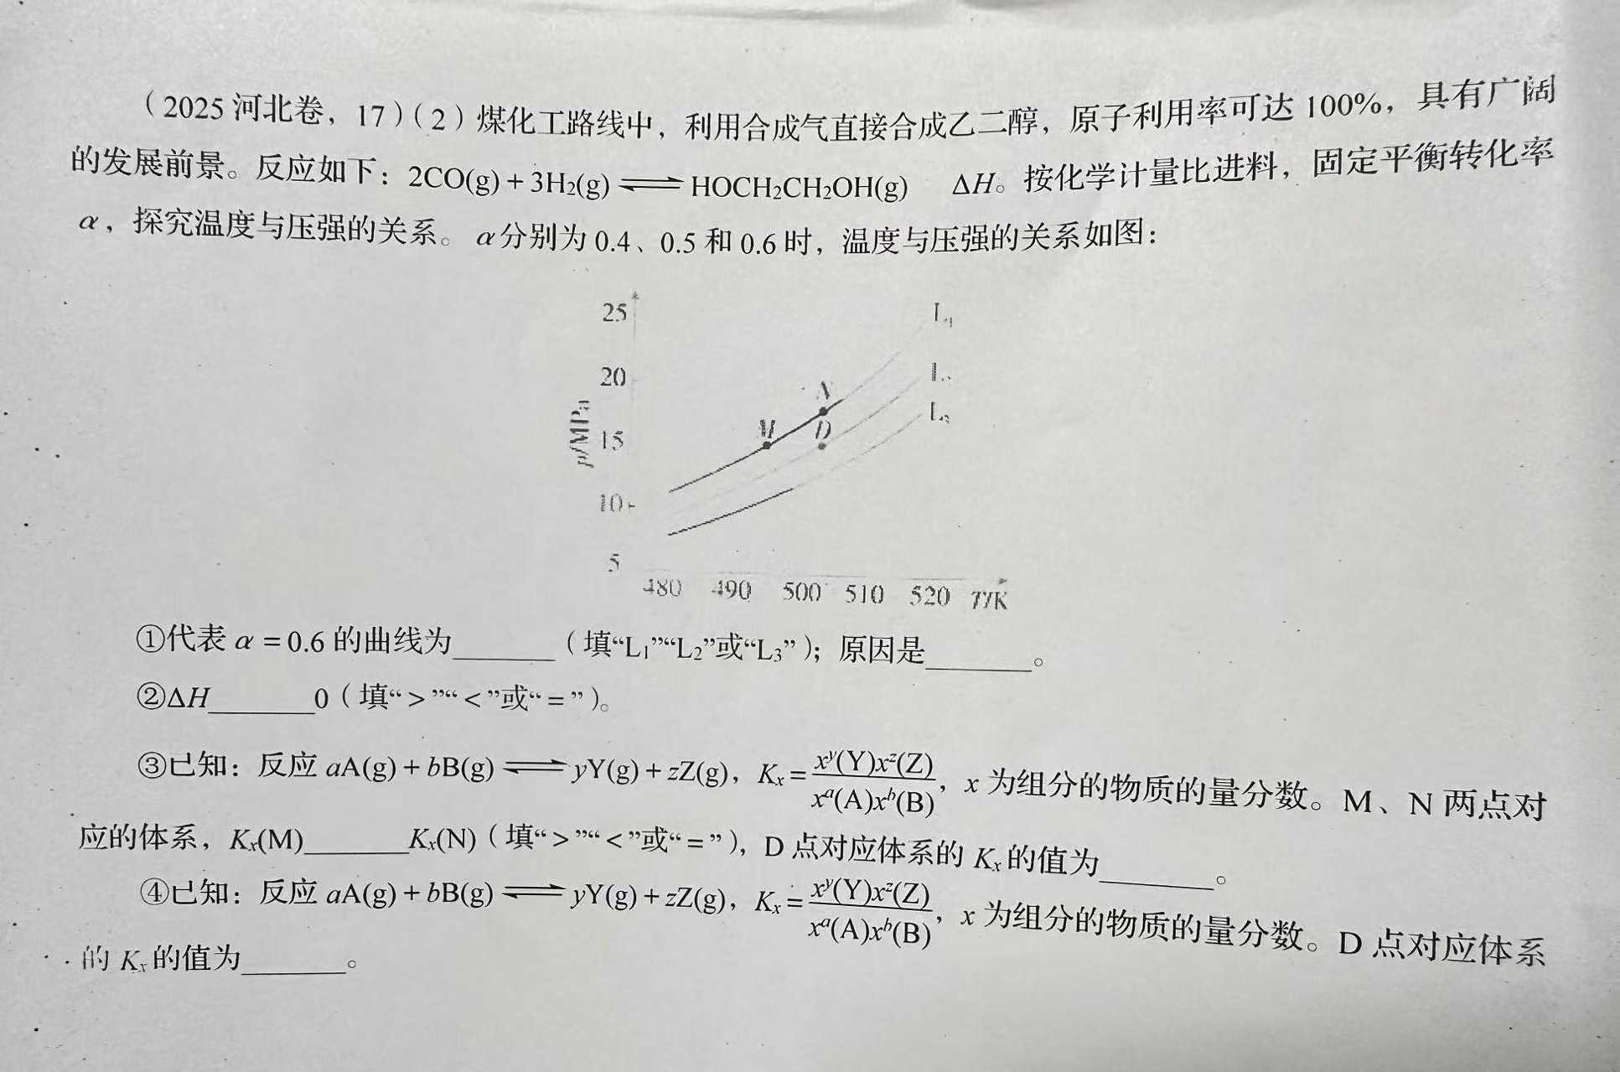





Slide 12
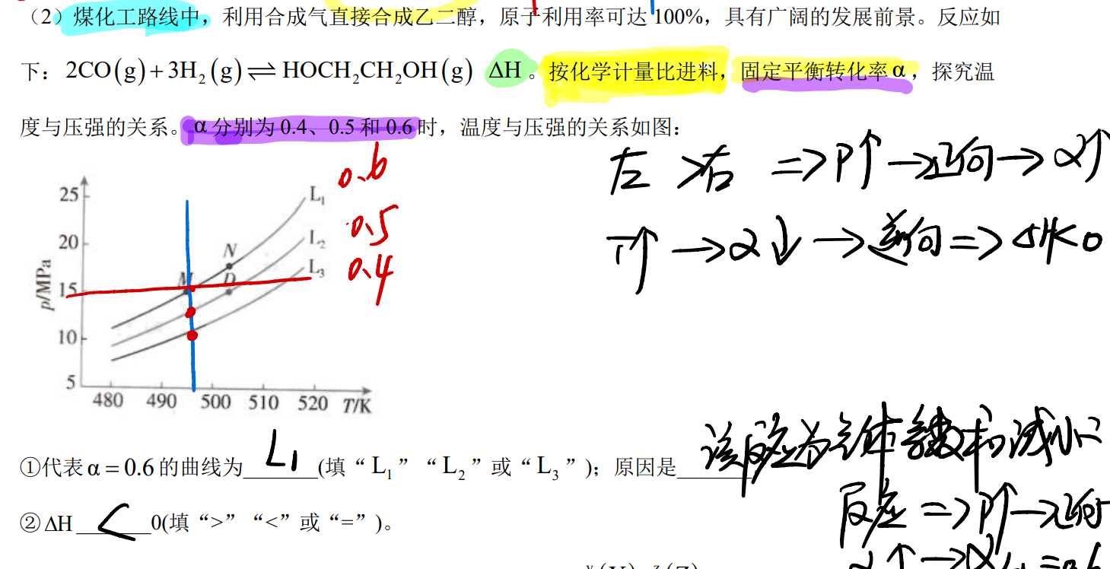

Slide 13
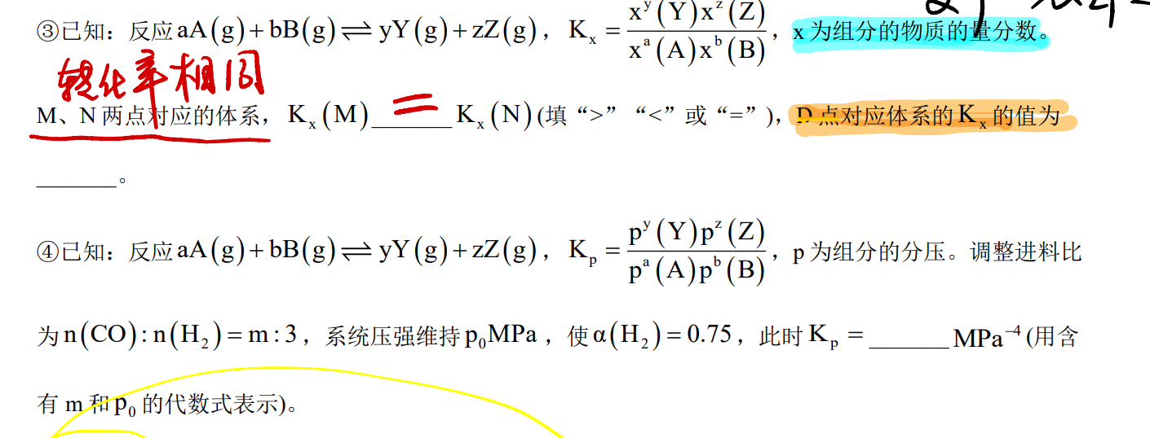

Slide 14
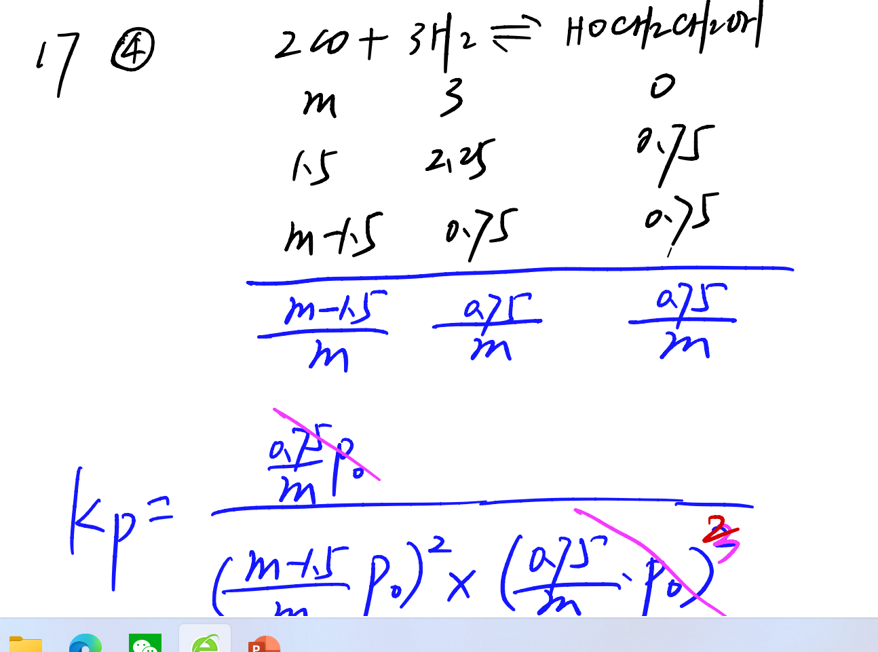

Slide 15
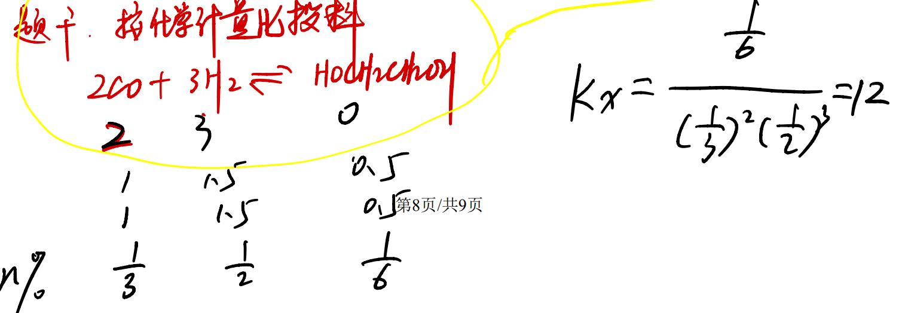

Slide 16
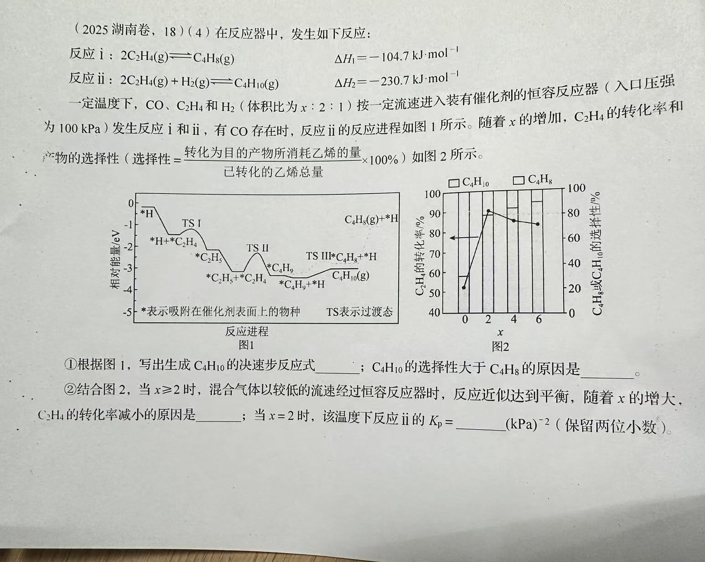

Slide 17
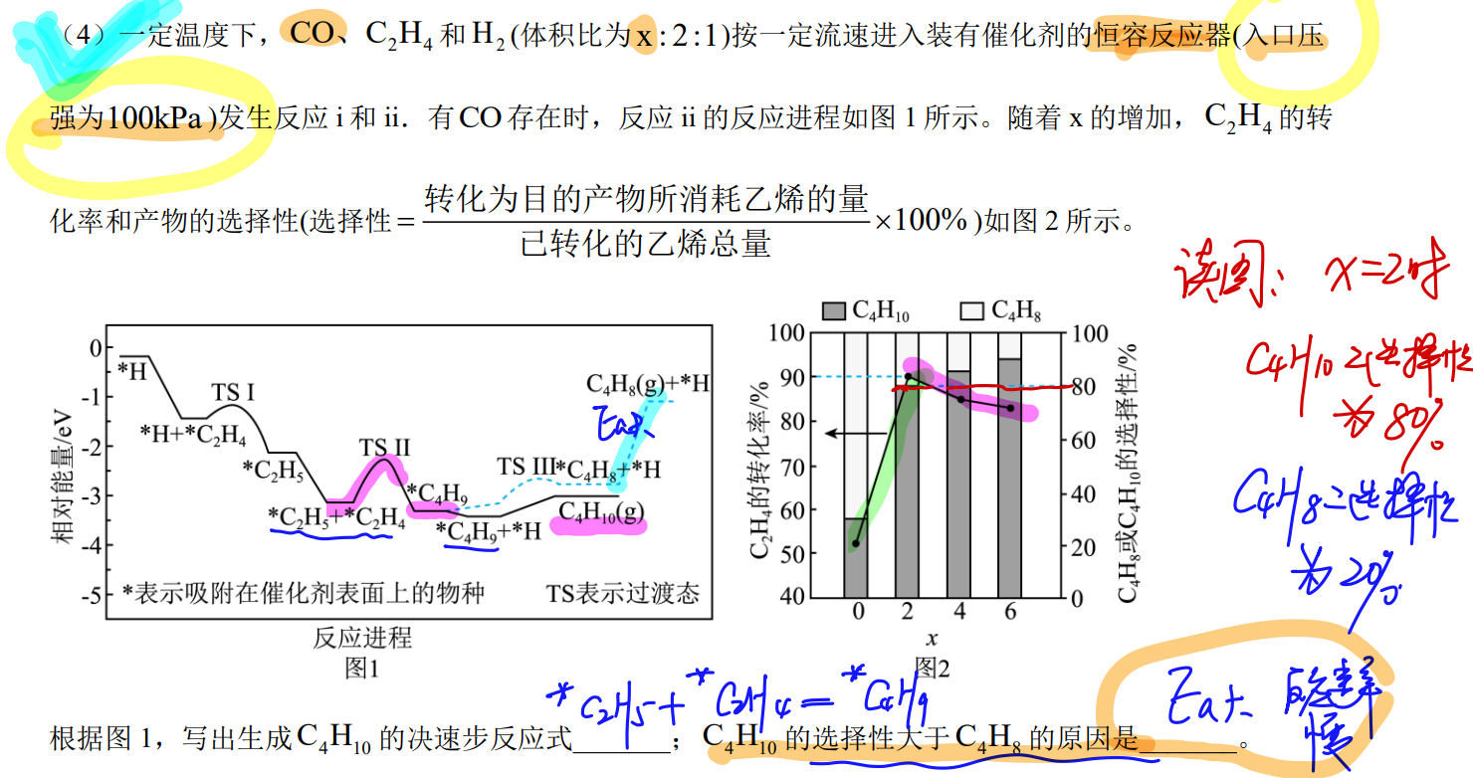

Slide 18


































































Slide 19
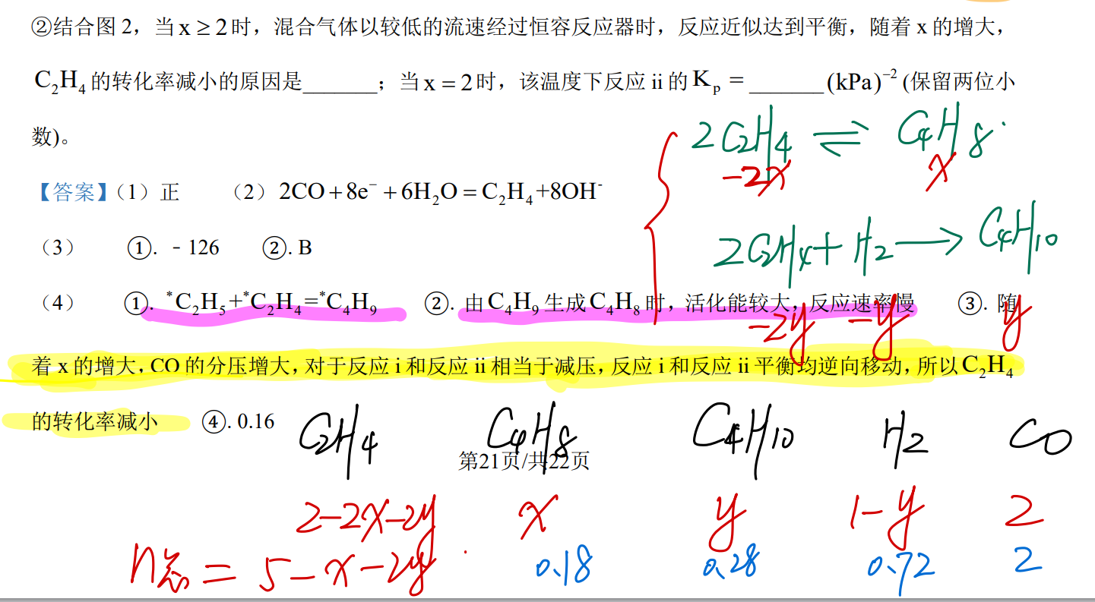

Slide 20
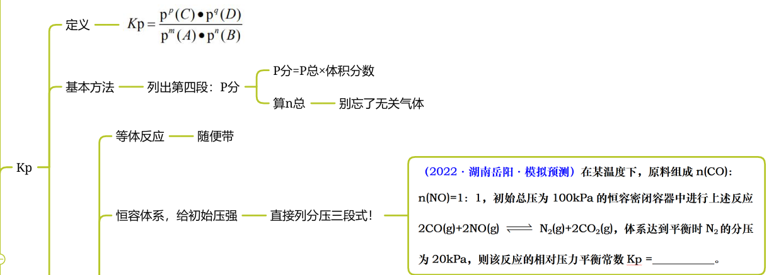





















Slide 21
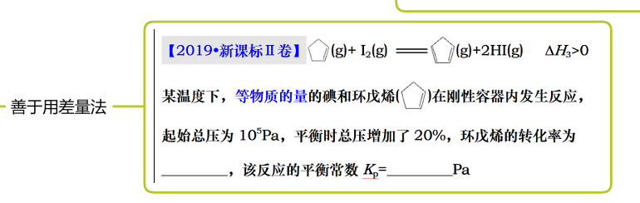













Slide 22
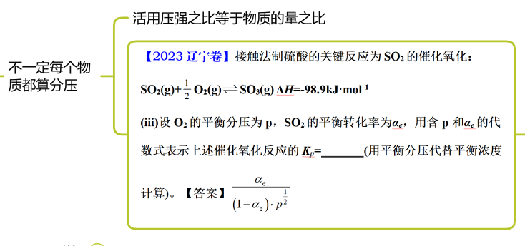











Slide 23
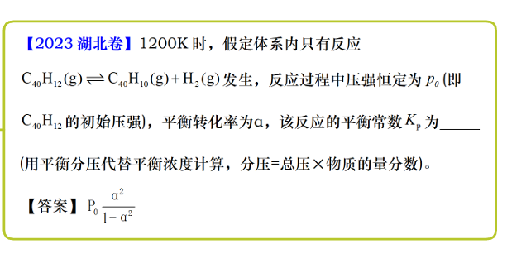





















Slide 24
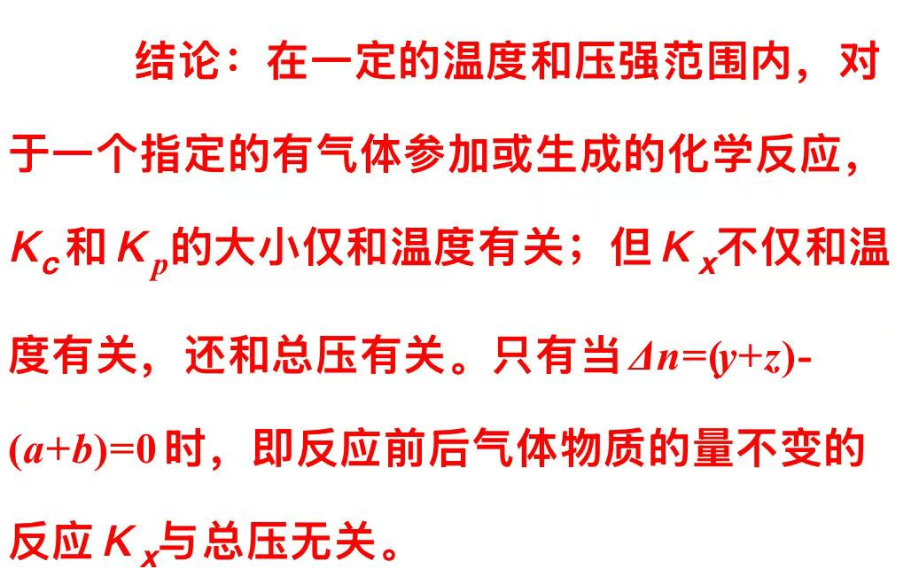


Slide 25












































体验真题 感悟高考

Slide 26































































Slide 27






















Slide 28




























































Slide 29



















Slide 31
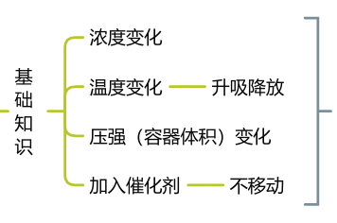















Slide 32
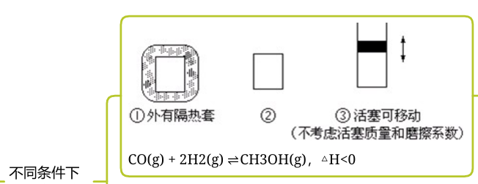







































Slide 33
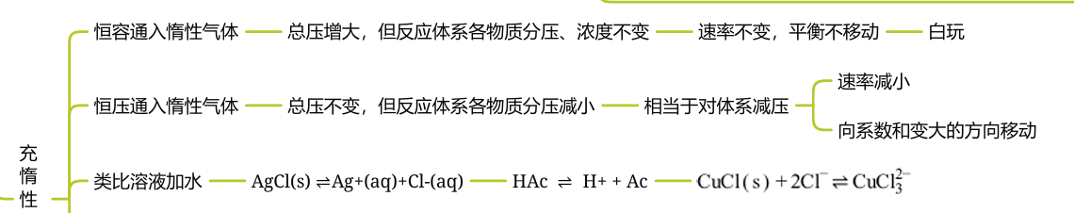
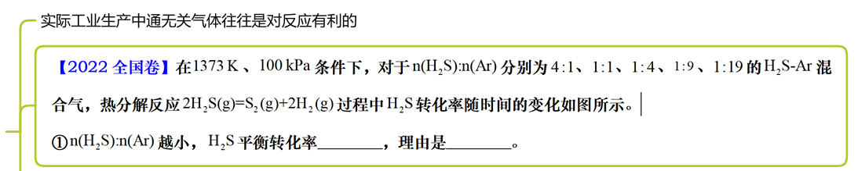



























Slide 34
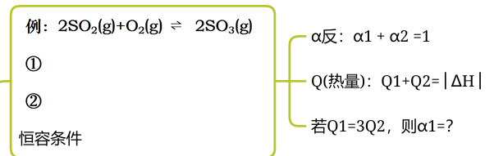






























Slide 35





















Slide 36


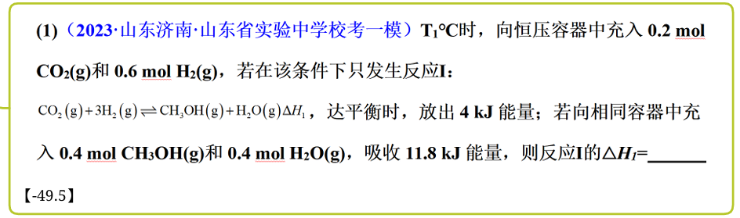

























Slide 37
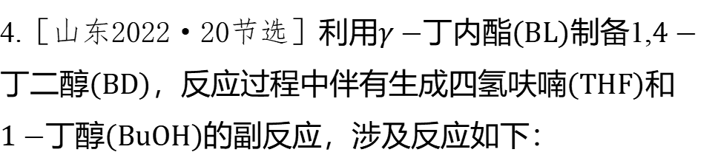
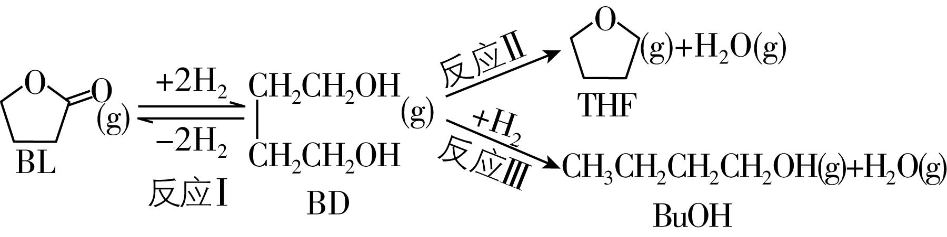
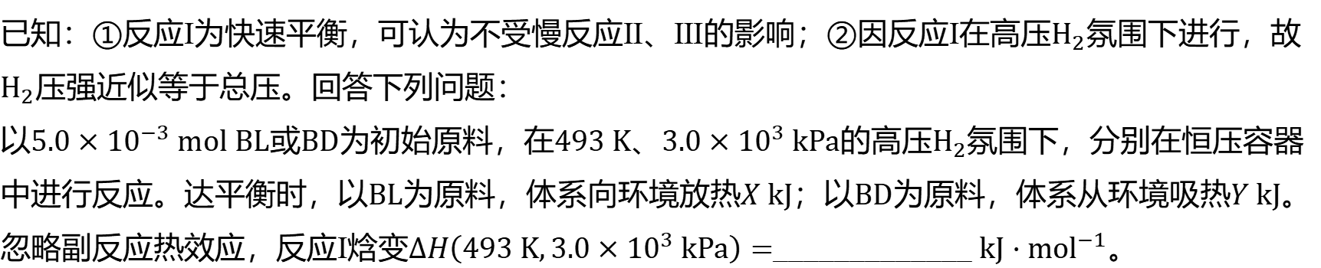
















Slide 38

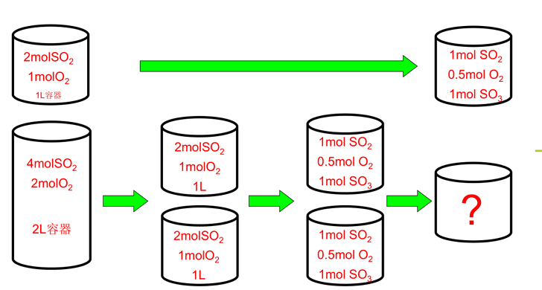
































Slide 39
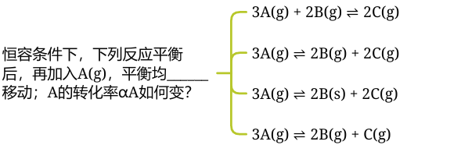






















Slide 40
小题过基础
对于以下反应,从反应开始进行到达到平衡后,保持温度、体积不变,按要求回答下列问题。
正反应
减小
增大
正反应
不变
不变

Slide 41
正反应
增大
减小
正向
增大
减小
不变
减小
增大

Slide 42






























